Slide 1
Урок 1
Знакомство + простой сайт

Slide 2
Обо мне
Закончил ЕФМЛ
Диплом МФТИ факультет ФУПМ балакалавр
Диплом МФТИ факультет ФИВТ магистр
Работа в Сбербанк Технологии «Сбертех» 5 лет
Опыт в преподавании 5 лет в ЗФТШ и ВФТШ математика + физика

Slide 3
Чем займемся
JavaScript – язык программирования
HTML – язык разметки веб-страниц
CSS – язык стилей для веб-страниц
Git – система контроля версий
ООП – объектно-ориентированное программирование

Slide 4
Почему стоит ходить
Реально пригодиться на учебе/работе
Без углублений
Написали > увидели
Портфолио
Бесплатно

Slide 5
Нужные ресурсы
https://github.com/pizzamaker3000/EFML - место где лежит основной код
https://codepen.io – здесь можно запускать код
https://www.google.com - здесь все ищем
https://developer.mozilla.org/ru/ - ресурс для веб-разработки
Linux(Mac) - https://brew.sh Windows - https://chocolatey.org – скачиваем все
https://www.sourcetreeapp.com/ - удобная оболочка для git
https://learn.javascript.ru/ - крутой учебник по JS

Slide 6
GIT
Система контроля версий
Можно делиться кодом с коллегами
Можно работать параллельно над один проектом
Если что-то сломается, то вы будете знать кто это сделал
Можно откатиться на предыдущую версию

Slide 7
Простенький сайт
<html lang="en">
<head>
Мета данные + подключаем стили
<style>
</style>
</head>
<body>
Основная часть кода
</body>
</html>

Slide 8
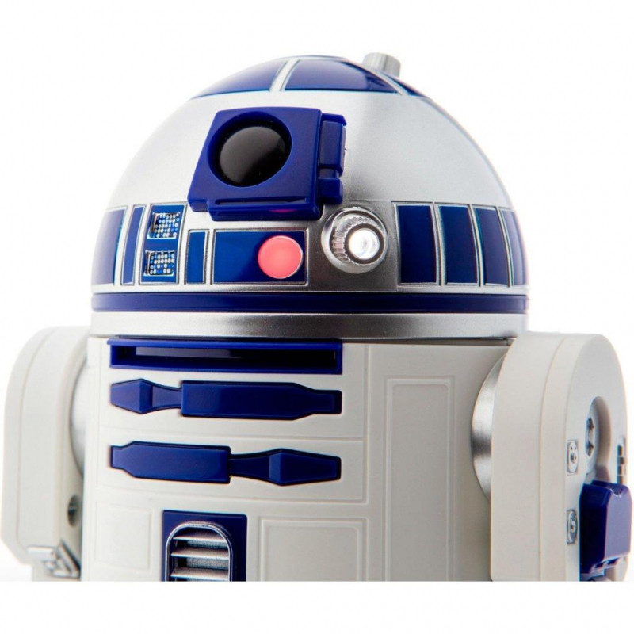
Спасибо за внимание!

